Slide 1





11/6/2025
佐賀大学医学部
Saga Medical School
PRESS RELEASE
「CP4715」の慢性のアレルギー性結膜炎への改善効果を発見
－世界初のアレルギー性結膜炎に対する分子治療薬の開発へ－
代表者：医学部 出原 賢治
分担者：医学部 布村 聡
協力者：日本大学眼科 松田 彰（オンライン参加）
協力者：富山大学 北島 勲（オンライン参加）
Notes:
First of all, I would like to thank Profs. Choi and Yoon for inviting me to the east Asia allergy symposium this year. It is a great honor for me to be here. The title of my today’s talk is importance of the interaction between immune and non-immune cells in the pathogenesis of allergic diseases. As everybody knows, allergic diseases are considered a consequence of misdirected immune responses. Therefore, we have extended our comprehension of the whole pathogenesis of allergic diseases as our understanding of immune responses has progressed. However, it is also true that immune cells are surrounded by non-immune cells such as epithelial cells, fibroblasts, endothelial cells, and smooth muscle cells in the lesions of allergic diseases. There must exist the interaction between immune and non-immune cells in the lesions. However, it remains unclear how immune and non-immune cells interact with each other and how non-immune cells contribute to the pathogenesis of allergic diseases. We recently found a molecule called periostin that plays an important role in the interaction between immune and non-immune cells in the allergic inflammation. Today, I am going to talk about what molecule periostin is and how periostin contributes to the pathogenesis of allergic diseases.

Slide 2
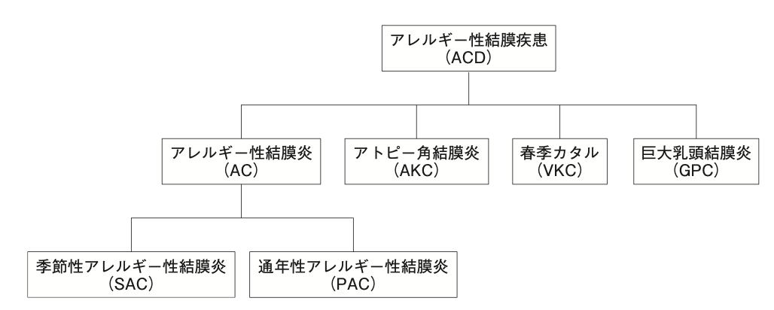
アレルギー性結膜疾患
アレルギー反応によって生じる結膜の炎症疾患であり、痒み、異物感、眼脂を主な症状とする。結膜の増殖性変化を伴うものやアトピー性皮膚炎に合併する病型により分類される
2017 年の日本眼科アレルギー研究会有病率調査では，アレルギー性結膜疾患全体では全人口の約45％を占める。AKC は5.3％，VKC も 1.2％と慢性型のアレルギー性結膜疾患も多い。
アレルギー性結膜疾患診療ガイドライン(第3版) 2021

Slide 3
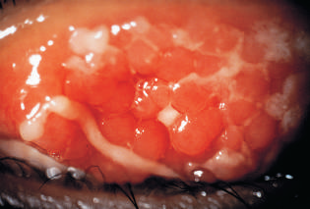
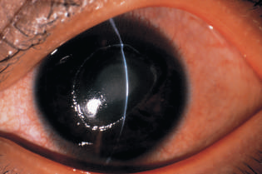
アトピー角結膜炎(AKC)
顔面にアトピー性皮膚炎を伴う患者に起こる
増殖性変化を伴う場合と伴わない場合がある
重症型は結膜増殖や角膜障害を伴い、失明に至る場合もある
ステロイド薬や免疫抑制点眼薬が使用されるが、副作用が問題となることもあり、また、治療抵抗性の場合も多い。
未だ分子標的薬は存在しない。
眼瞼結膜乳頭
角膜上皮障害

Slide 4
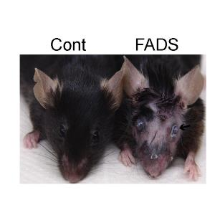
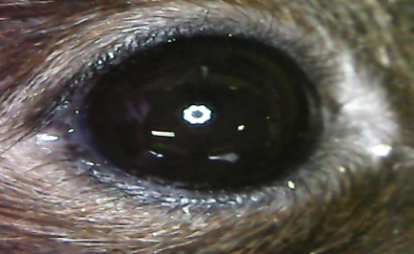
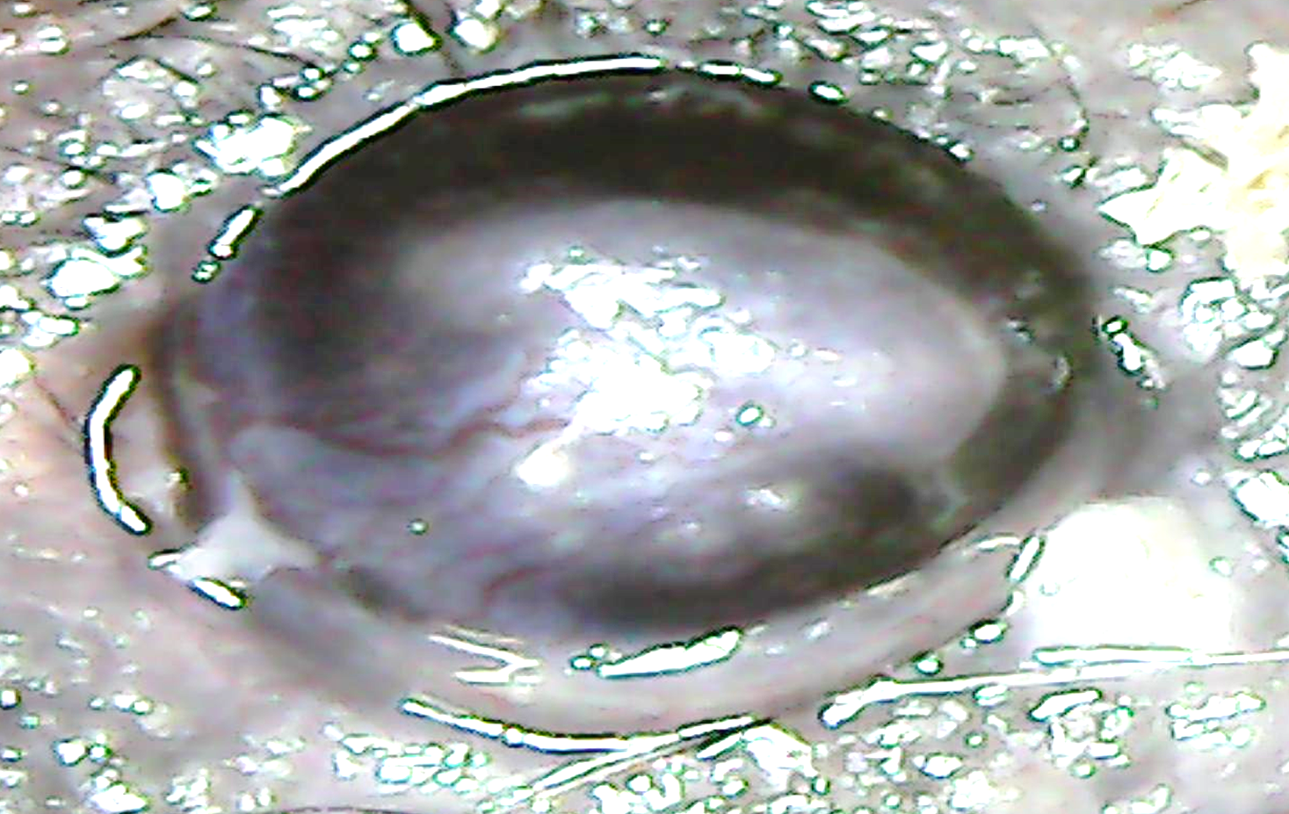
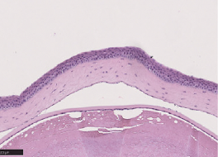
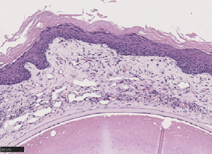
アトピー角結膜炎のモデルとなるマウスの作製
コントロールマウス
FADSマウス
コントロールマウス
FADSマウス
Nunomura, J Allergy Clin Immunol, 2021

Slide 5
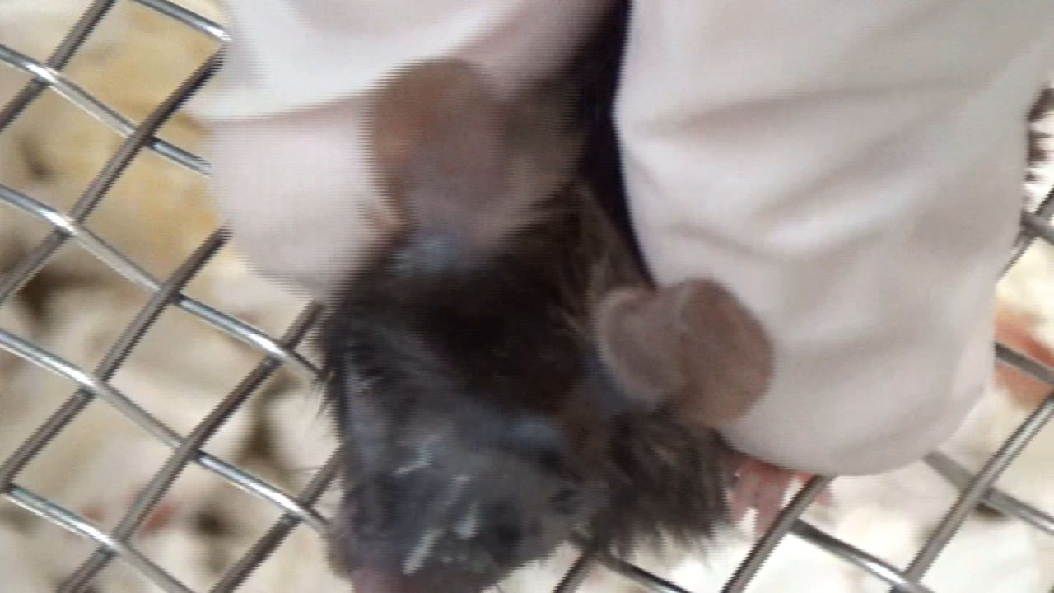
研究成果のまとめ
ペリオスチン
+ CP4715
CP4715
CP4715

Slide 6
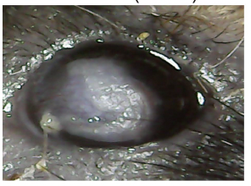
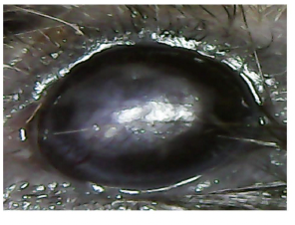
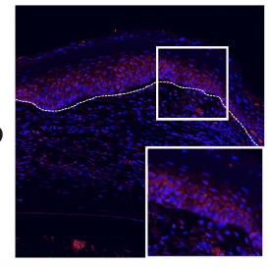
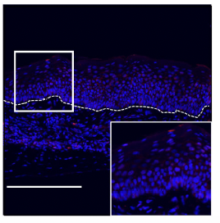
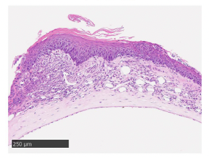
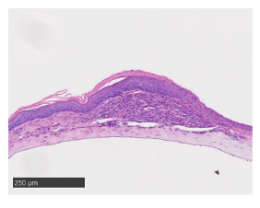
ペリオスチンを欠損すると眼の炎症が改善する
100
〇FADS/ペリオスチン+
●FADS/ペリオスチン-
FADS/ペリオスチン^{+/+}
FADS/ペリオスチン^{-/-}
80
60
角結膜炎の発症頻度 (%)
40
20
0
0
10
20
30
40
50
週齢
FADS/ペリオスチン^{+/+}
FADS/ペリオスチン^{-/-}
FADS/ペリオスチン^{+/+}
FADS/ペリオスチン^{-/-}
p65/Rel A
DAPI
Nunomura, J Allergy Clin Immunol, in press

Slide 7
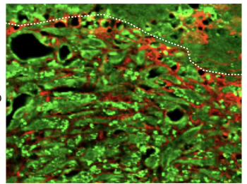
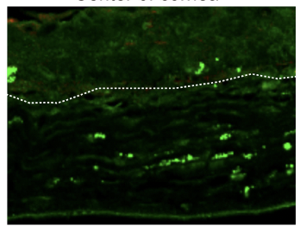
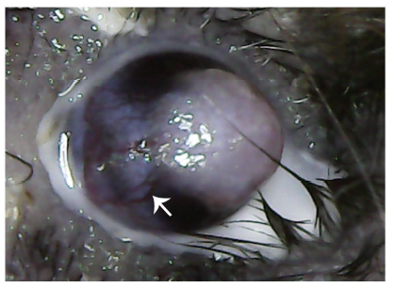
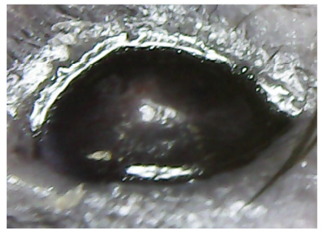
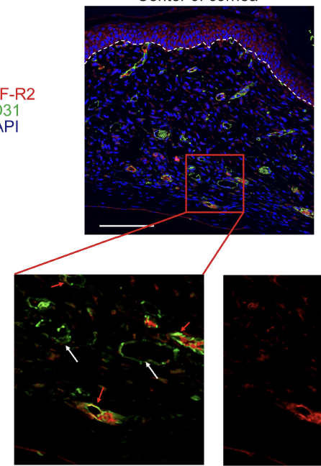
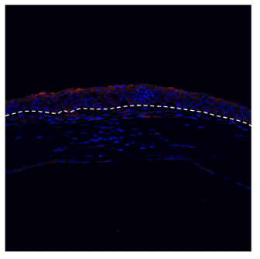
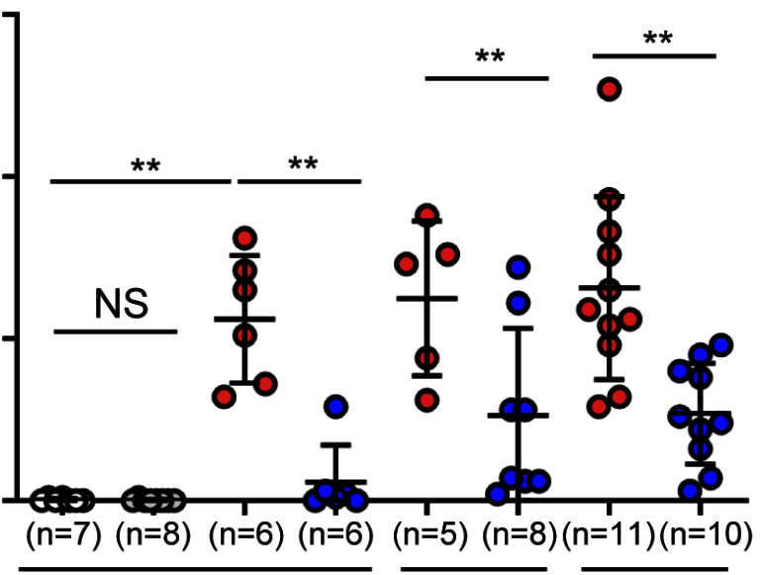
ペリオスチンを欠損すると眼の血管新生も改善する
FADS/ペリオスチン^{+/+}
FADS/ペリオスチン^{-/-}
FADS/ペリオスチン^{+/+}
FADS/ペリオスチン^{-/-}
ペリオスチンVEGF
DAPI
血管新生
角膜間質におけるCD31⁺血管内皮細胞数
150
100
VEGF受容体
CD31
DAPI
50
0
24週
48週
発症から4週
Nunomura, J Allergy Clin Immunol, in press

Slide 8
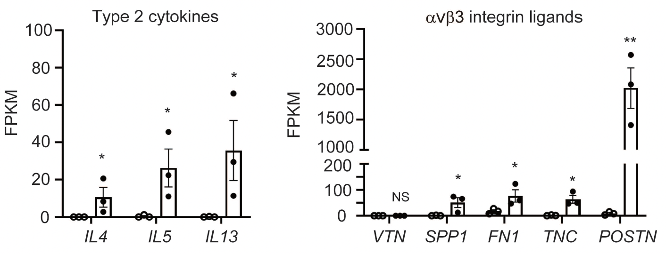
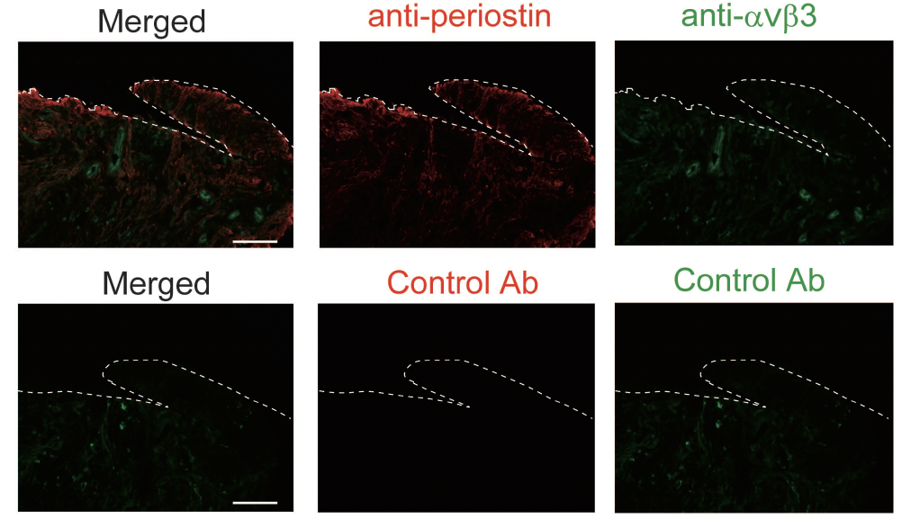
AKC患者ではペリオスチンとα_{V}β₃インテグリンが高発現している
2型サイトカインの発現
α_{V}β₃インテグリンに結合するリガンドの発現
ペリオスチン
/α_{V}β₃インテグリン
ペリオスチン
α_{V}β₃インテグリン
Nunomura, J Allergy Clin Immunol, in press

Slide 9
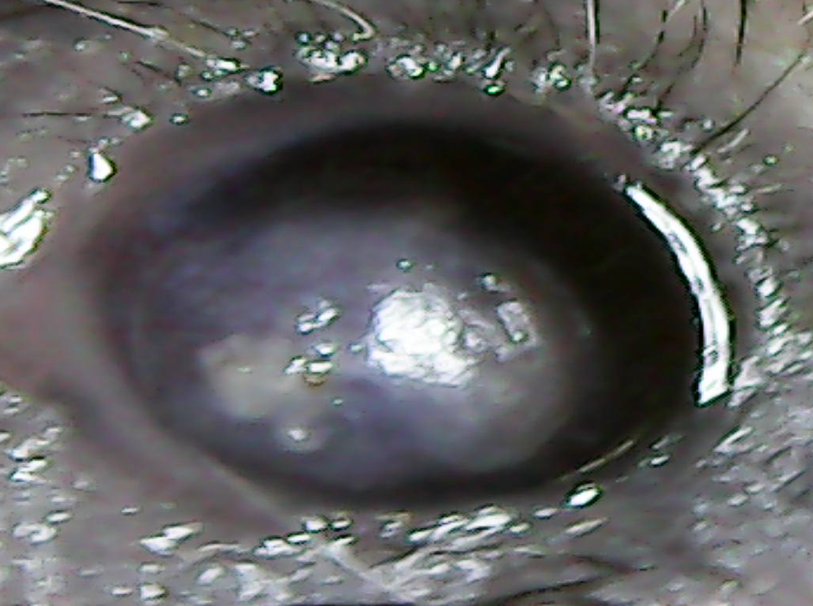
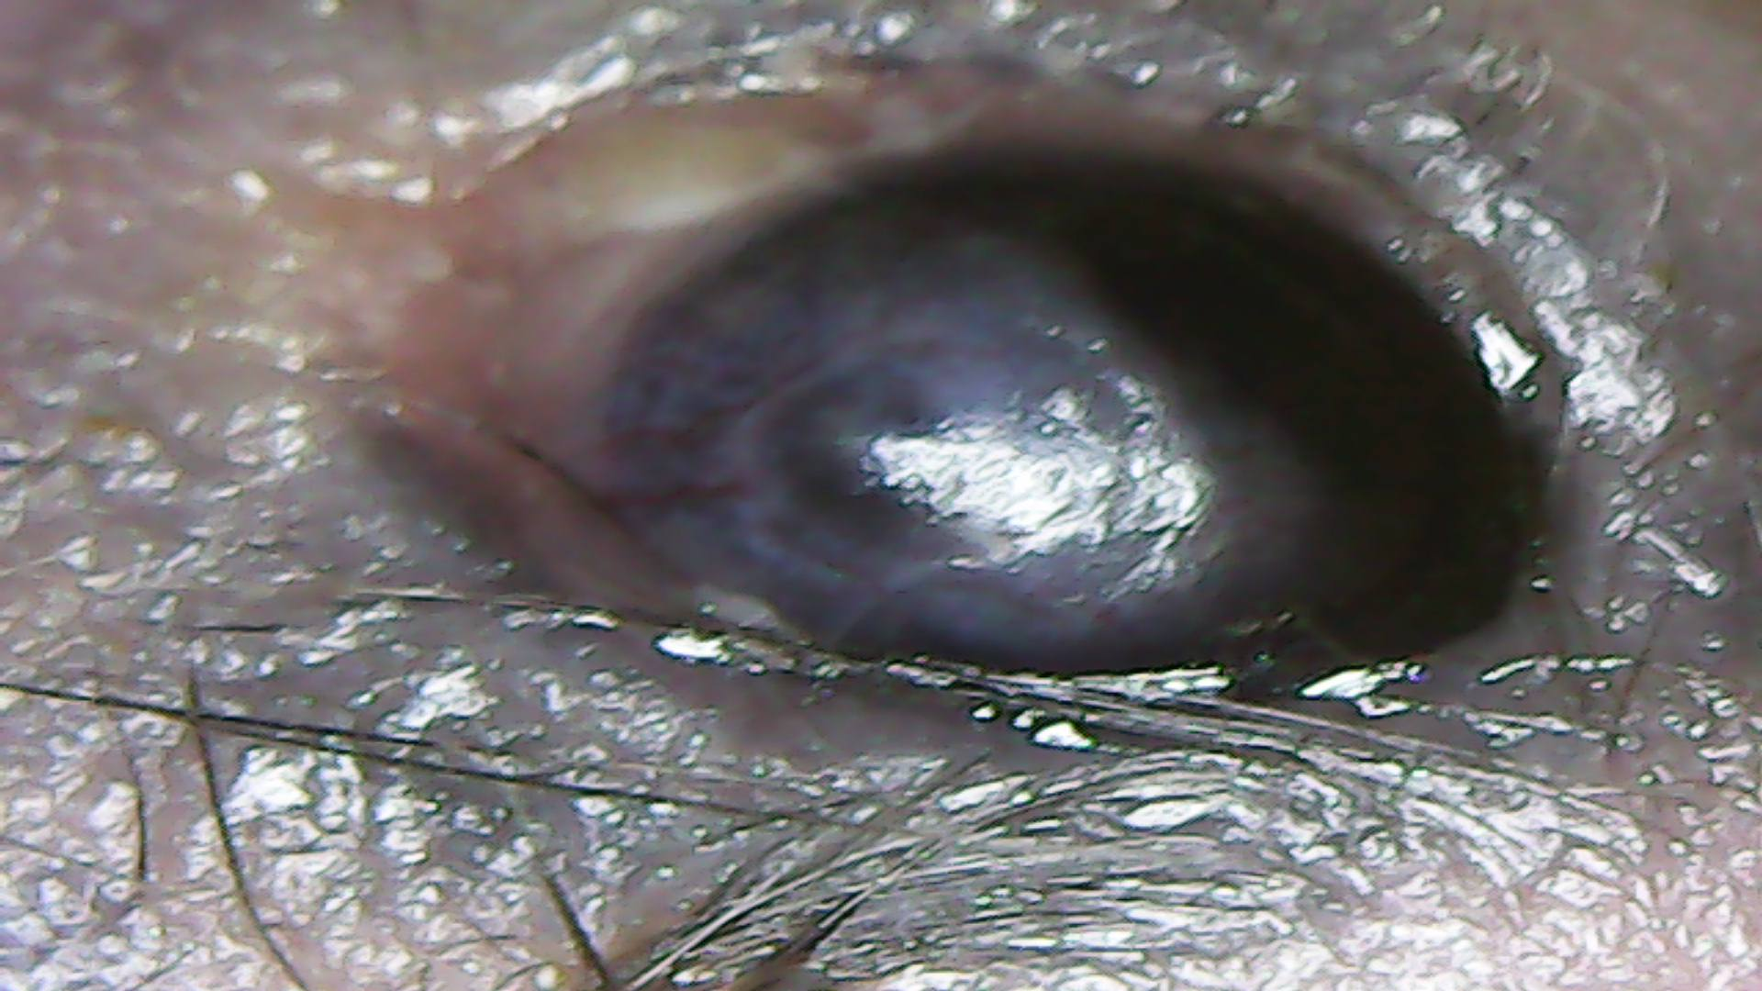
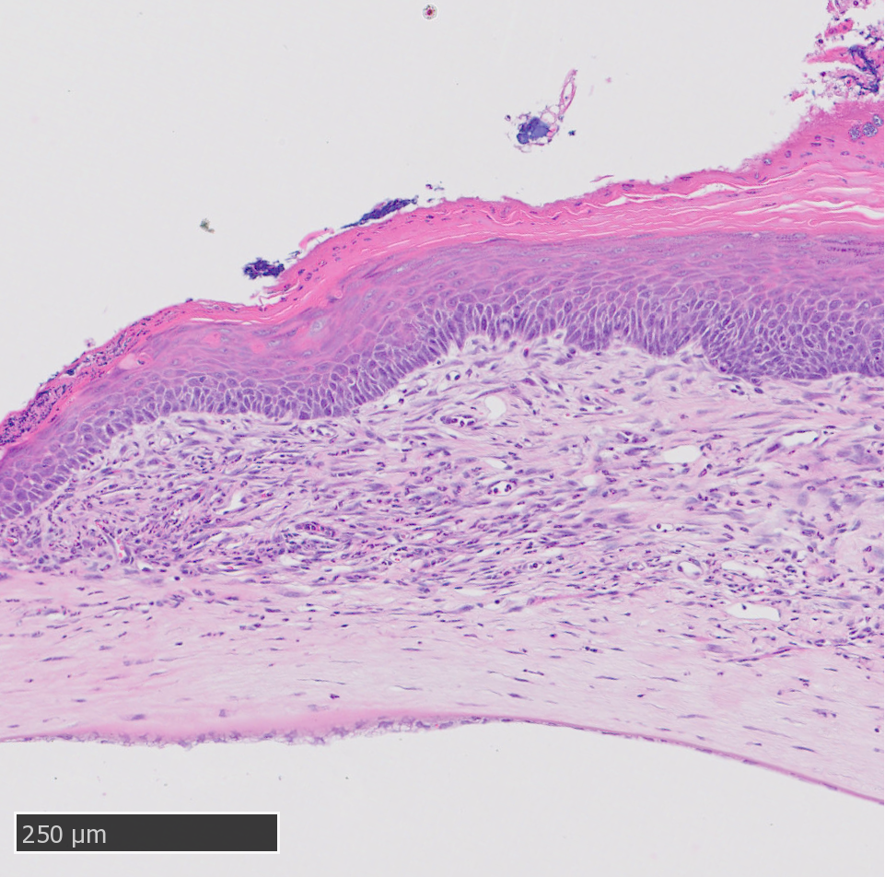
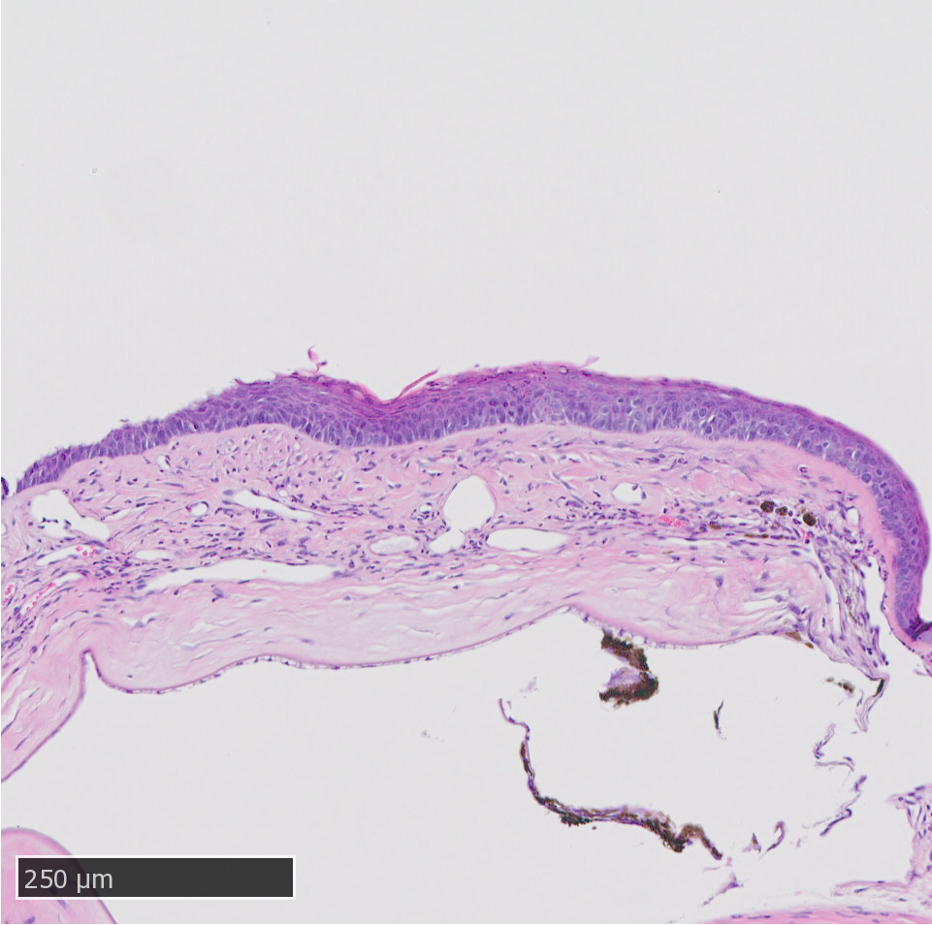
CP4715を投与すると眼の炎症が改善する
コントロール
CP4715
Nunomura, J Allergy Clin Immunol, in press

Slide 10
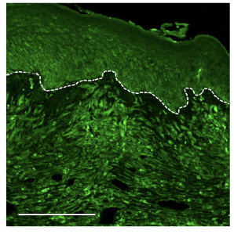
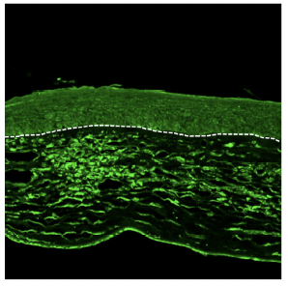
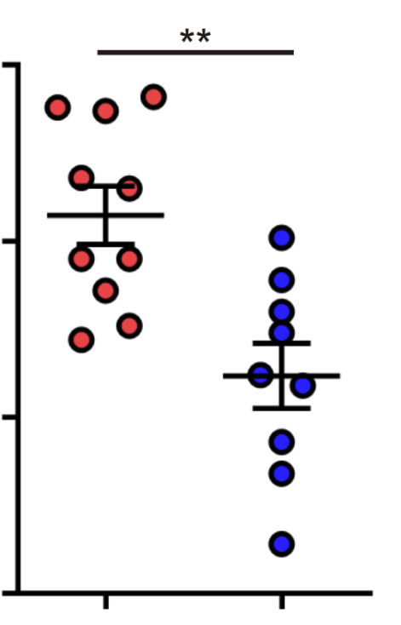
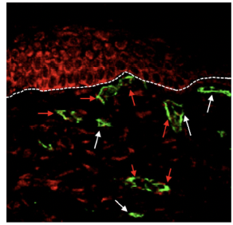
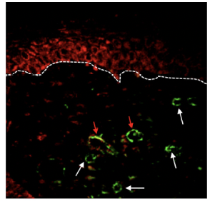
CP4715を投与すると眼の血管新生も改善する
コントロール
CP4715
角膜間質におけるCD31⁺血管内皮細胞数
150
100
VEGF
50
コントロール
CP4715
0
コントロール
(n=10)
CP4715
(n=9)
VEGF受容体
CD31
Nunomura, J Allergy Clin Immunol, in press

Slide 11
アレルギー性結膜疾患に対する創薬としてのCP4715の開発
アトピー性皮膚炎の痒みに対する創薬として開発中
アトピー性皮膚炎に対する剤型としては外用剤が有望
今回、アトピー角結膜炎を中心としたアレルギー性結膜疾患に有効であることが判明
剤型としては点眼薬、あるいは眼瞼クリームが適切
知覚神経
掻痒の認識
引っ掻き行動
ペリオスチン
TRPチャネル
インテグリン
CP4715
CP4715

